Slide 1
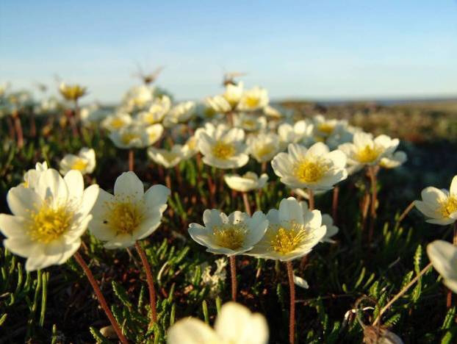
Номинация«Авторские задачи с элементами РК по биологии и экологии»
Хабарова Елена Петровна,
ГБОУ «СШ №1 НАО г. Нарьян-Мара
с углублённым изучением отдельных предметов им. П. М. Спирихина»

Slide 2
6-7 классы
Задача 1.
Представьте ситуацию: вы с друзьями пошли в лес на пикник. Уходя из леса, вы оставили пластиковый пакет с одноразовой посудой, стеклянную бутылку, бумажный пакет с пищевыми отходами. Сосчитайте, сколько лет будет разлагаться оставленный мусор в нашем лесу. Для расчёта предлагается таблица.

Slide 3
Оставленный мусор | Сроки разложения мусора в природе
Пищевые отходы | срок разложения 30 дней
Газетная бумага | срок разложения 4 месяца
Железные банки | срок разложения 10 лет
Обломки кирпича и бетона ,фольга | срок разложения 100 лет
Резиновые покрышки | срок разложения 140 лет
Пластиковые бутылки, пакеты и одноразовая посуда | срок разложения 200 лет
Алюминиевые банки | срок разложения 500 лет
Стекло | срок разложения 1000 лет
Бумажные салфетки, бумажные пакеты, газеты, бумажные полотенца | срок разложения 3 месяца

Slide 4

Суммируем сроки разложения:
200 лет + 200 лет + 1000 лет + 1 месяц + 3 месяца = 1400 лет и 4 месяца

Slide 5
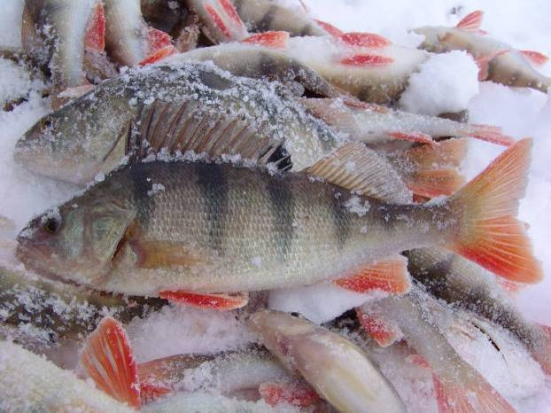
Задача 2.
В нашем округе многие увлекаются зимней рыбалкой. На реках и озерах рыбаки во льду делают проруби. Какова роль данных прорубей в жизни рыб?

Slide 6
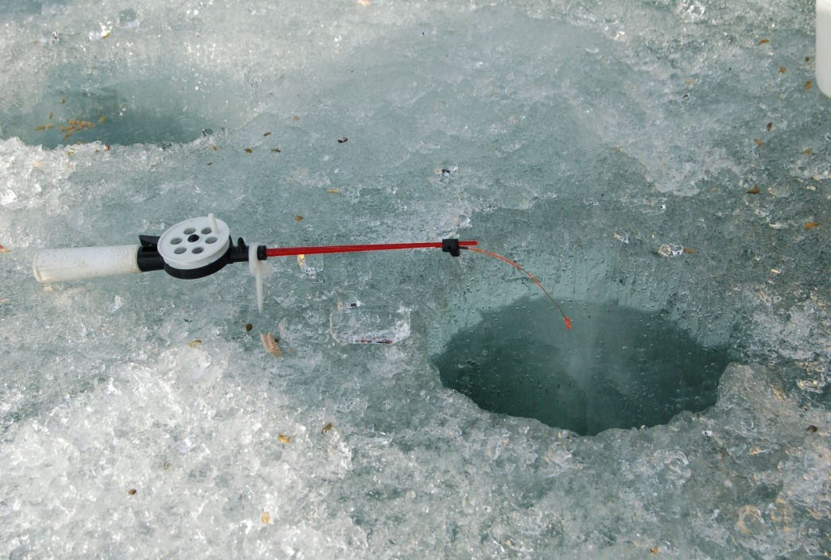
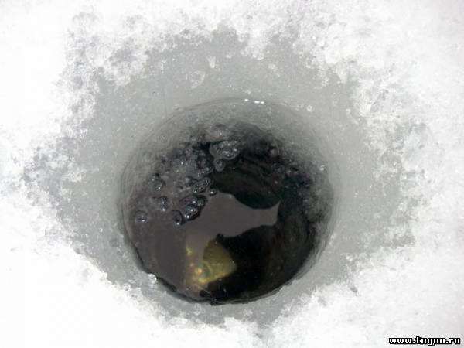
Таким образом, благодаря пробуренным лункам, вода обогащается кислородом воздуха, что предотвращает заморы рыб

Slide 7
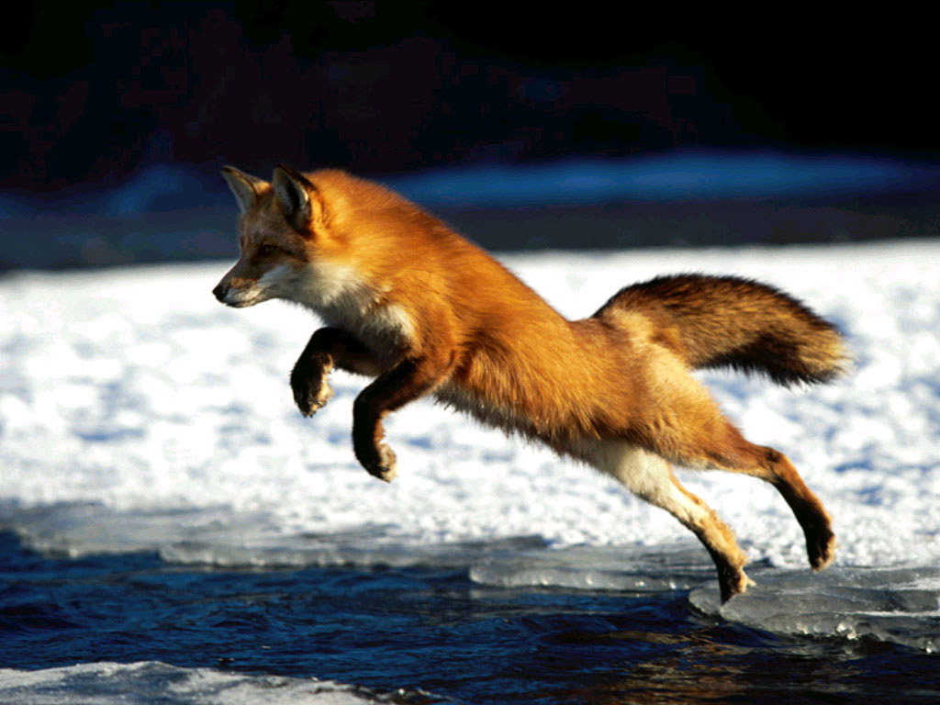
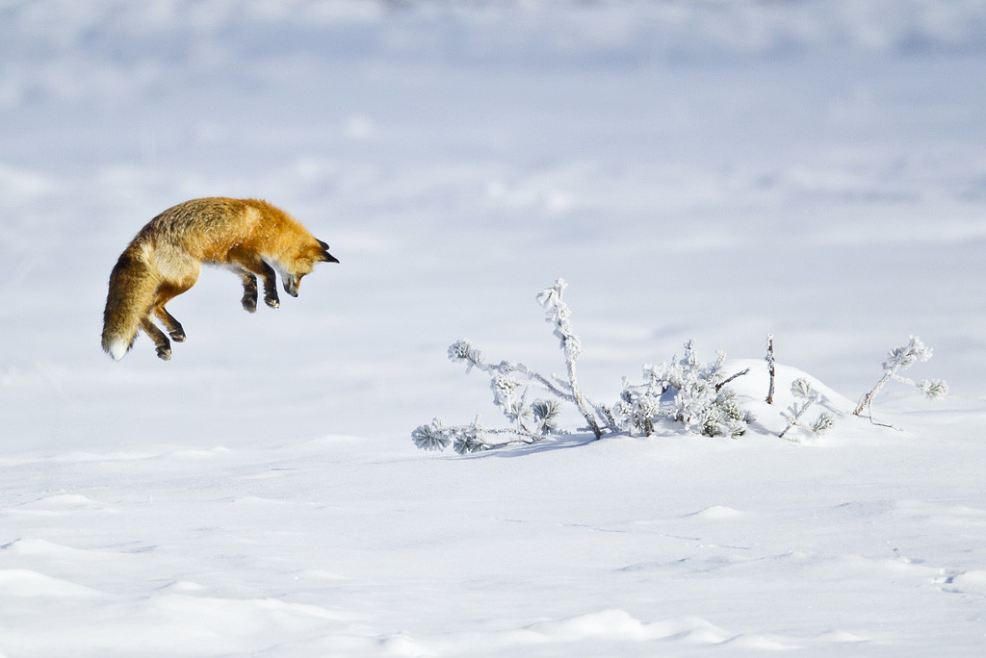
Задача 3.
Мышка – трусишка, ты треска боишься?
– Ни крошечки не боюсь!
– А громкого топота?
– Ни капельки не боюсь!
– А страшного рёва?
– Нет!
– А чего же ты тогда боишься?
– Да тихого шороха.
Почему мышка ничего не боится, кроме тихого шороха?

Slide 8
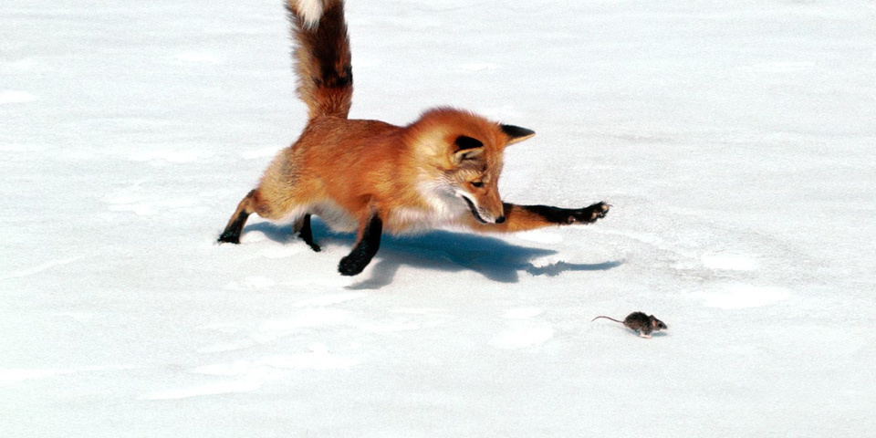
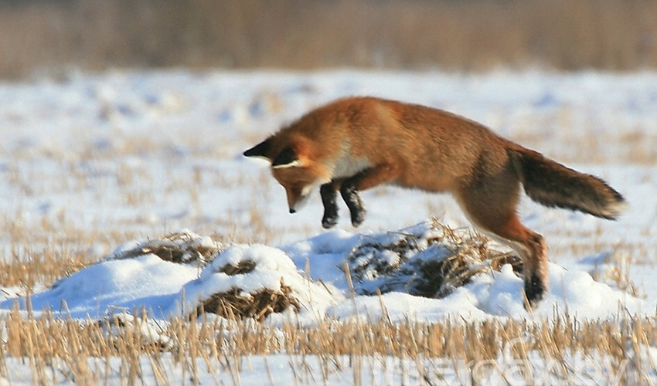
Мыши становятся добычей лисы, полярные совы охотятся почти бесшумно. Лиса зимой «мышкует». Тихо крадётся по снегу, издавая лишь тихий шорох и прислушивается к передвижениям мыши под снегом.

Slide 9
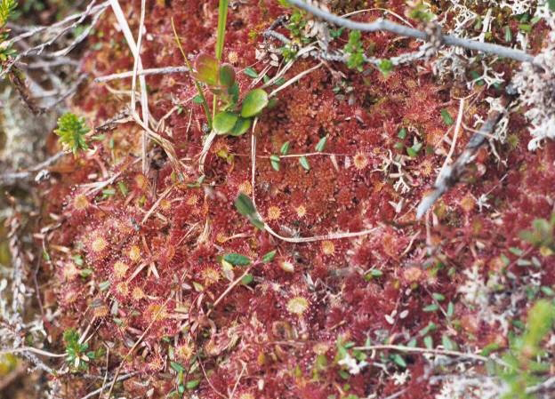
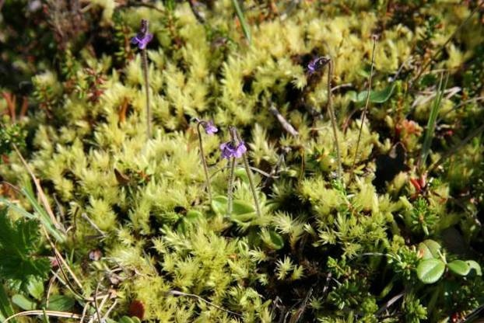
Задача 4.
На моховых болотах можно встретить хищные растения – росянку, жирянку. Пищей росянки и жирянки служат мелкие насекомые. При этом выделяется пищеварительный сок, и насекомое «переваривается», питательные вещества всасываются растением. Объясните, с чем связан такой способ питания?

Slide 10
Почва болот очень бедна перегноем, поэтому растения получают мало органических веществ, в том числе содержащих азот, который необходим для нормального роста растений (соединения азота нужны для образования белков в организме). Росянка и жирянка , «переваривая» животные белки, преодолевает, таким образом, белковый голод. Это своеобразное приспособление к условиям среды обитания

Slide 11
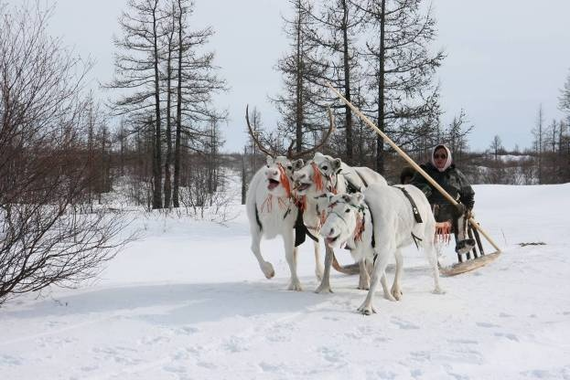
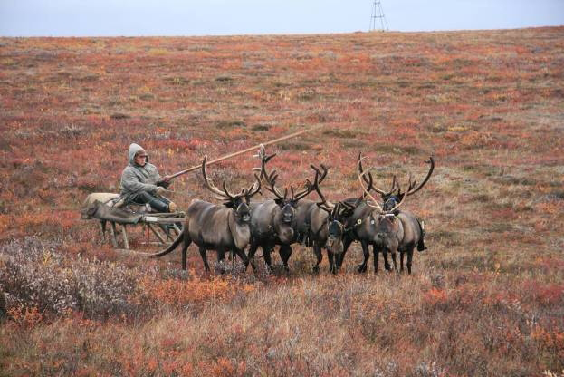
11 класс
Вопрос 1.
Количество злокачественных опухолей у коренного населения некоторых арктических районов оказывается заметно выше среднего. Исследователи связывают этот факт с резким увеличением поступления в организм людей на Севере радиоактивных веществ по цепи питания: лишайник – олень – человек. Как вы это понимаете?

Slide 12
ответ
Лишайники из-за медленного роста и значительной продолжительности жизни способны накапливать радиоактивные вещества из окружающей среды. Олени питаются лишайниками (ягель), и концентрация вредных веществ накапливается в их организмах. Если человек питается преимущественно оленьим мясом, то радиоактивные вещества накапливаются и в его организме. Таким образом, происходит аккумуляция вредных веществ, которые приводит к серьезным заболеваниям.

Slide 13
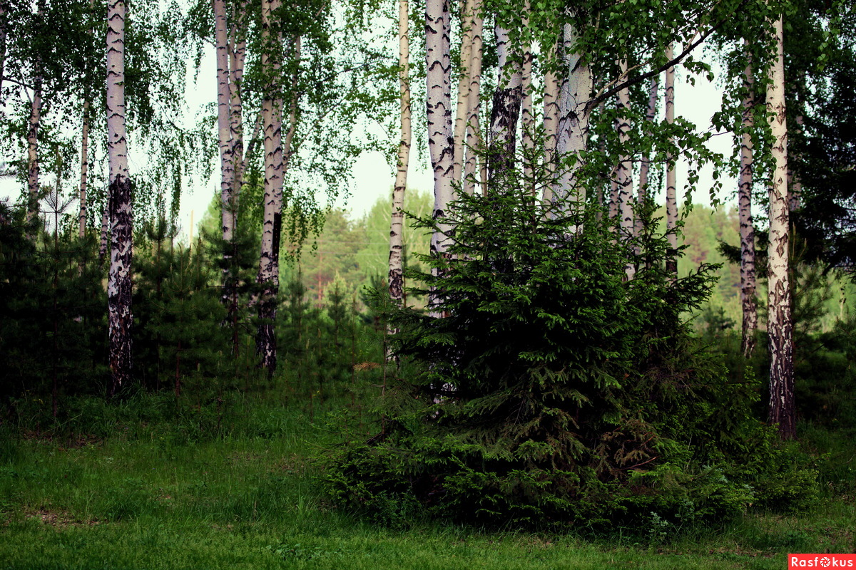
Вопрос 2.
Лесоводы иногда называют березу доброй няней ели. И для этого у них есть все основания. Подлесок из молодых елочек, вырастающих под кронами берез, как правило, выживает и достигает зрелого возраста, и тогда для березы наступают тяжелые времена:
Крошки-ели, как мимозы,
Вырастит под березой.
А как выросли те крохи
Няньке стаю очень плохо!
Почему? Какое явление в жизни леса связано с описанным примером?

Slide 14
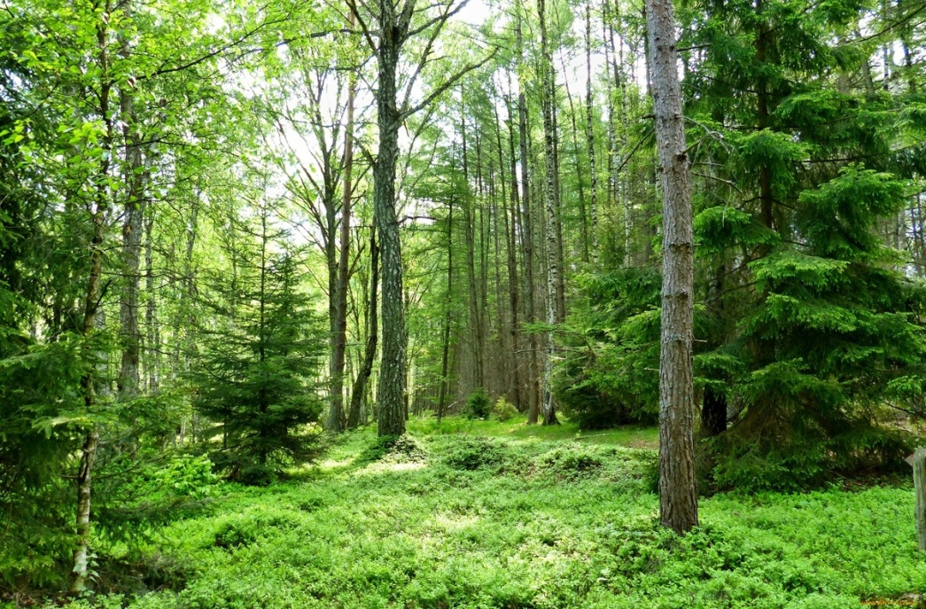
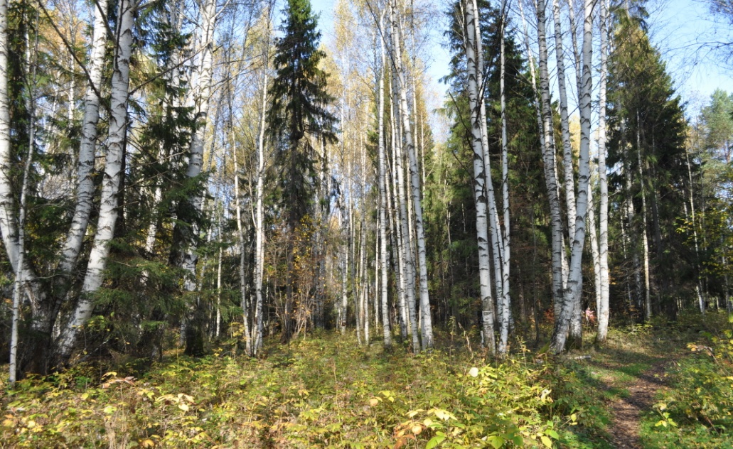
Ель хорошо растет под пологом светолюбивой березы. Но в силу того, что ель долговечнее и выше березы, ель перегонит березу по высоте и затенит ее. Таким образом, произойдет смена пород, и на месте березового леса вырастет еловый. Это может быть примером межвидовой борьбы «за место под Солнцем» и примером вторичной сукцессии.

Slide 15
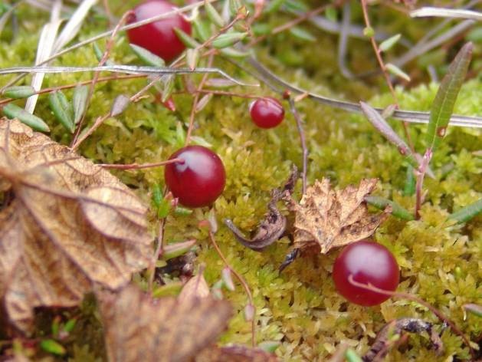
Вопрос 3.
Растения болот (клюква, багульник, пушица и другие) живут в условиях большой влажности, но, тем не менее, имеют ряд признаков растений засушливых мест обитания (например, мелкие, кожистые листья). Как можно объяснить такие особенности строения листьев растений болот?

Slide 16
Вода в болотах холодная, поэтому всасывание ее корнями затруднено. Следовательно, растение постоянно испытывает водное «голодание». В воде накапливаются продукты распада, делая её непригодной для процессов жизнедеятельности. Листья для сокращения испарения у болотных растений мелкие, часто покрыты восковым налетом

Slide 17
Список литературы
http://vse-krugom.ru/sroki-razlozheniya-raznyx-vidov-musora/
Ошмарин, А. П., Ошмарин, В. И. Школьный справочник по экологии /А. П. Ошмарин, В. И. Ошмарин. – Ярославль.: Академия развития, 2008. – 256 с.
Полищук, Ю. М. Экология. Биосфера и человек. /Ю. М. Полищук. – М.: Современный Гуманитарный Университет, 2013. – 190 с.
Реймерс, Н. Ф. Охрана природы и окружающей человека среды [Текст]: словарь-справочник /Н. Ф. Реймерс. – М.: Просвещение, 2015. – 350 с.
Чернова, Н. М. Лабораторный практикум по экологии : учебное пособие для учащихся /Н. М. Чернова. – М.: Просвещение, 2006. – 130 с.

